Slide 2
*小朋友，有誰能告訴老師，
鉛筆的長在哪裡？
*請拿出一枝鉛筆，
用手比出鉛筆的長。

Slide 4
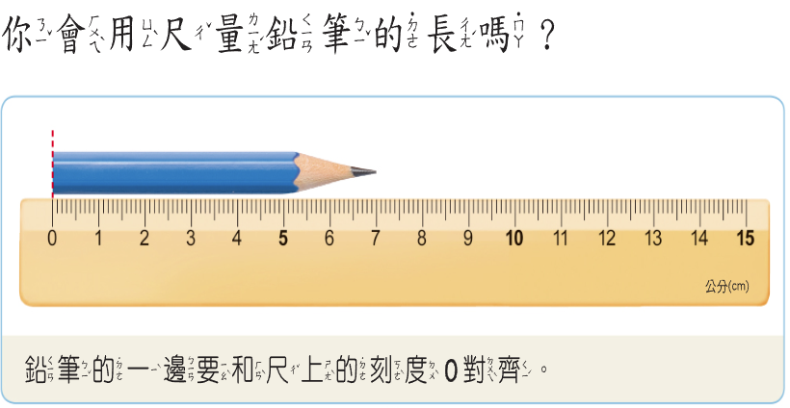
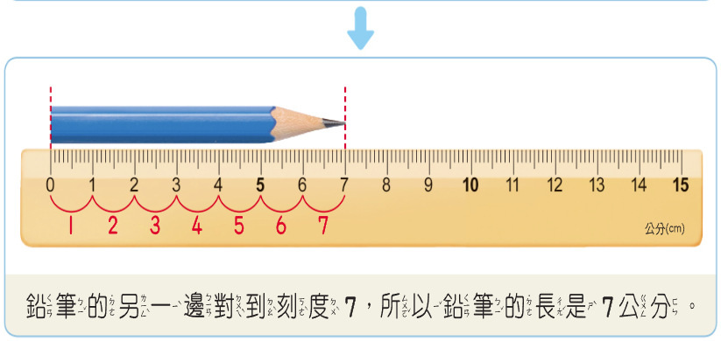

Slide 5
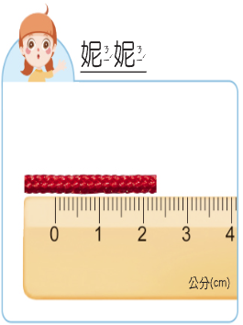
誰的量法是正確的？

Slide 6
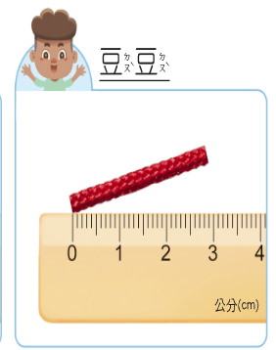
誰的量法是正確的？

Slide 7
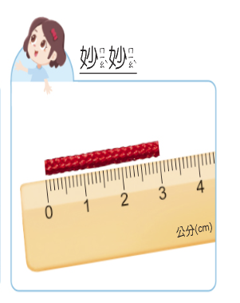
誰的量法是正確的？

Slide 8
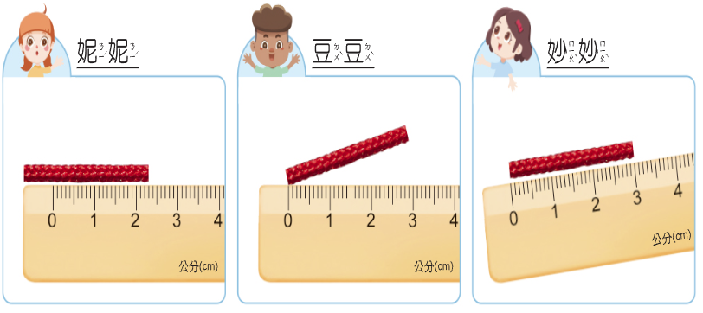
誰的量法是正確的？

Slide 9
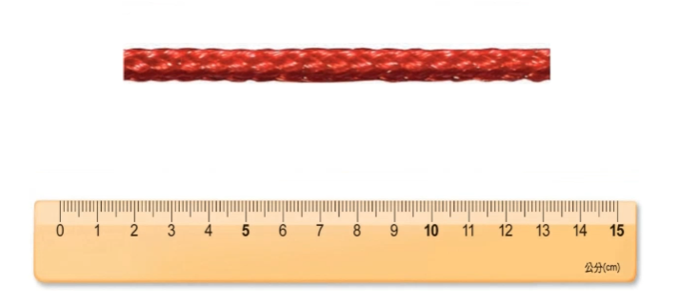

Slide 11
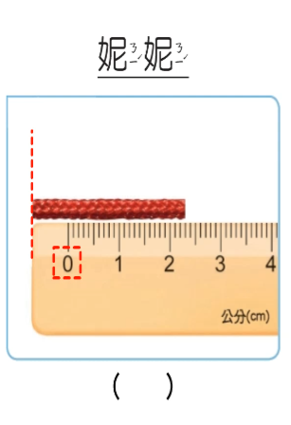
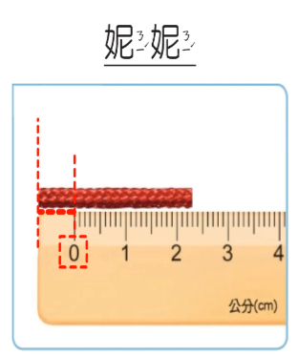

Slide 12
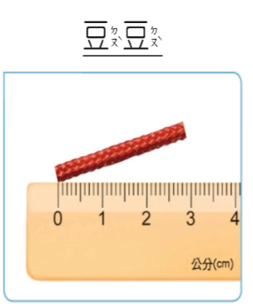
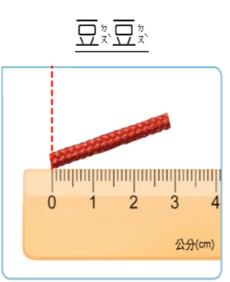

Slide 13
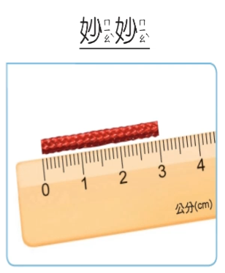
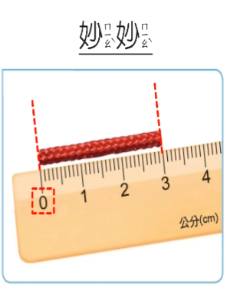

Slide 14
*小朋友，現在請先拿出你的直尺出來，
再從鉛筆盒中，拿出一枝最短的筆。
*請你量量看，鉛筆的長是幾公分？
*請隔壁同學互相檢查是否正確，
老師行間巡視是否正確。
老師行間巡視

Slide 15
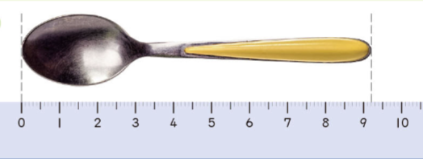

Slide 19
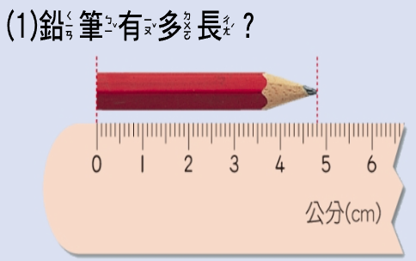
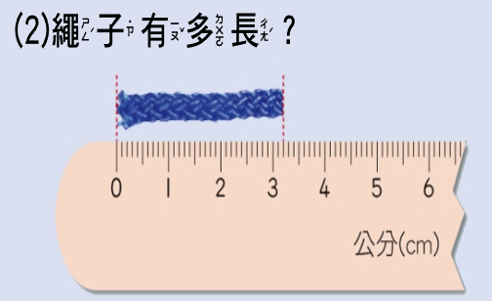

Slide 20
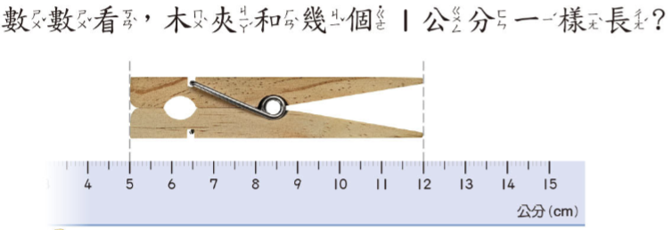

Slide 22
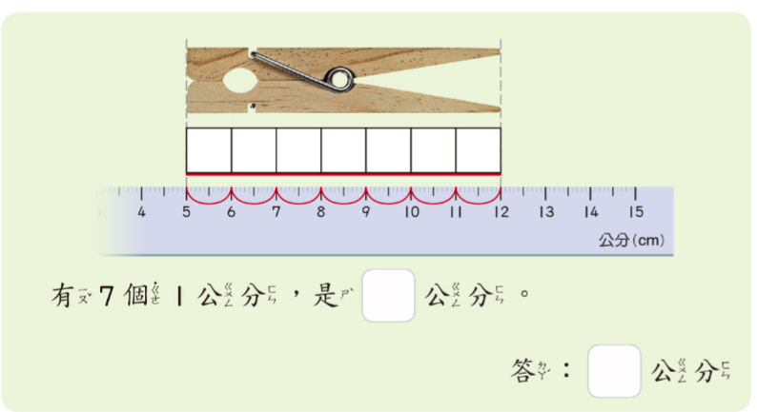

Slide 24
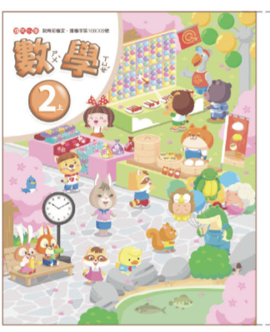

Slide 25
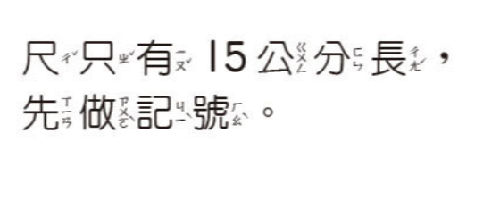

Slide 26
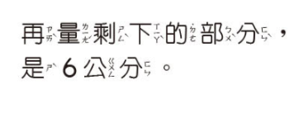

Slide 27
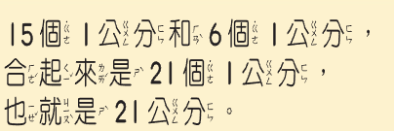
15公分
6公分

Slide 29
*步步高升*
全班分成五組，
每一組派一位組員將拿到的紙條，
用尺量出正確的長度，
就能將紙條貼在白板上。
再派出下一位量紙條，
量好後，
將紙條接在第一位組員的紙條後，
時間內接得最長的那一組獲勝。

